Slide 1

DreamCats
Team-project - 15

Slide 2
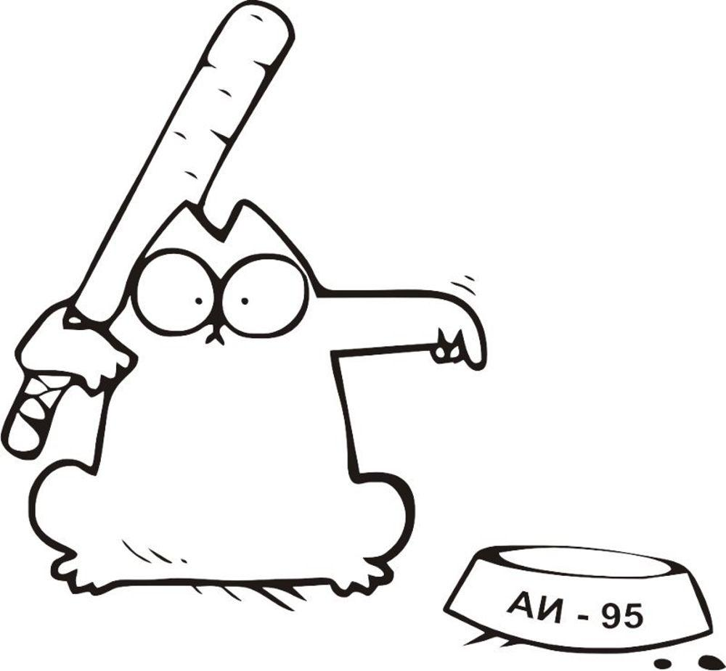
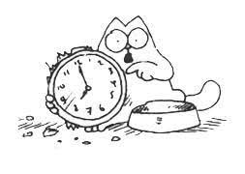
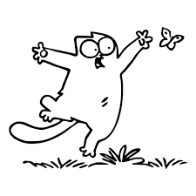

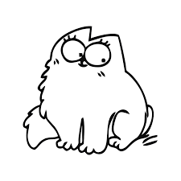
УЧАСТНИКИ КОМАНДИ
Віталій Сабурдо
TimLid
Червонних
Наталія
ScrumMaster
Євген
Великий
Diligent Software Developer
Олексій
Мартиненко
Talented software developer
Ольга
Шапран
Cool
software developer

Slide 3
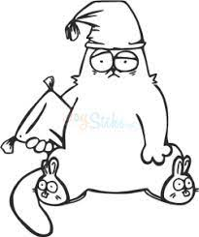
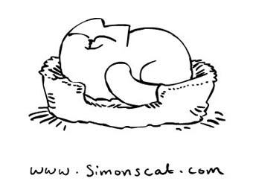
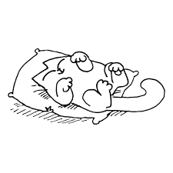
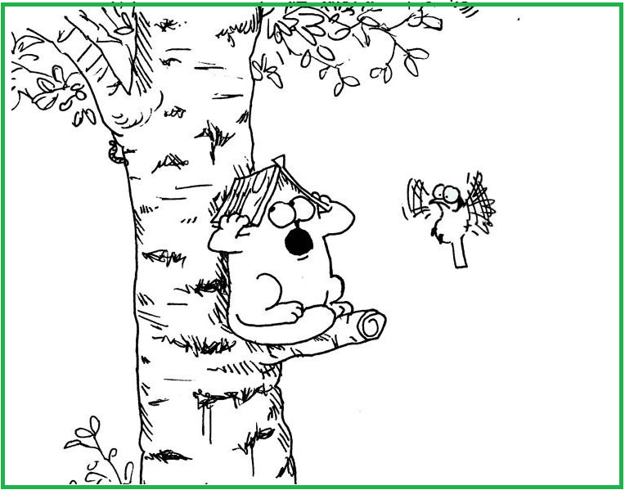
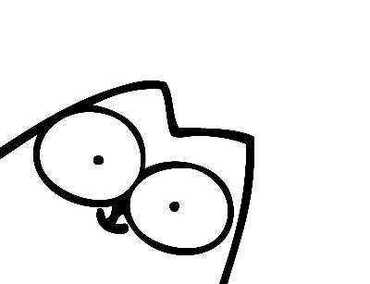
ГРУПА ШВИДКОГО РЕАГУВАННЯ
Іван
Сінабвеєв
Software development mentor
Діана
Сіліфонова
Project layout designer
Тетяна
Кончаковська
Project layout designer
Ярослав
Косиця
Software development mentor

Slide 4
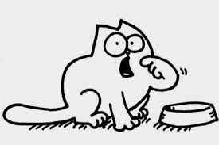
Коте Ням
На 3 житті з 9 котячих
Великий працівник
Захоплюється метеликами
Любить проводити час за міскою Їжи,
а також любить добре поспати
Потребує того (що вирішує наш сайт: вибрати смачненьку Їжу і поті легти поспать і т.п.)
ПОРТРЕТ КОРИСТУВАЧА

Slide 5
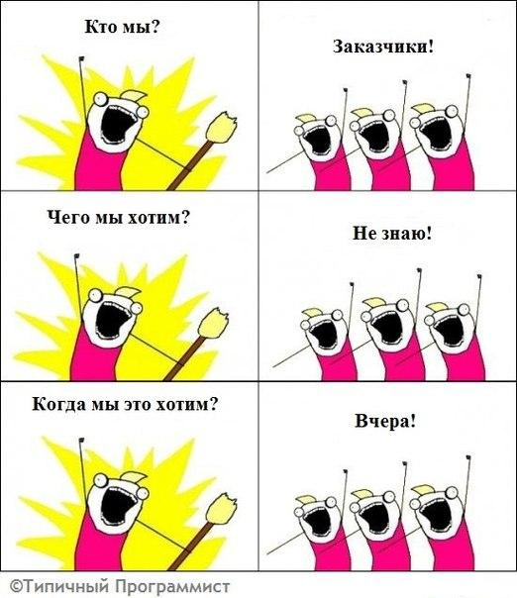
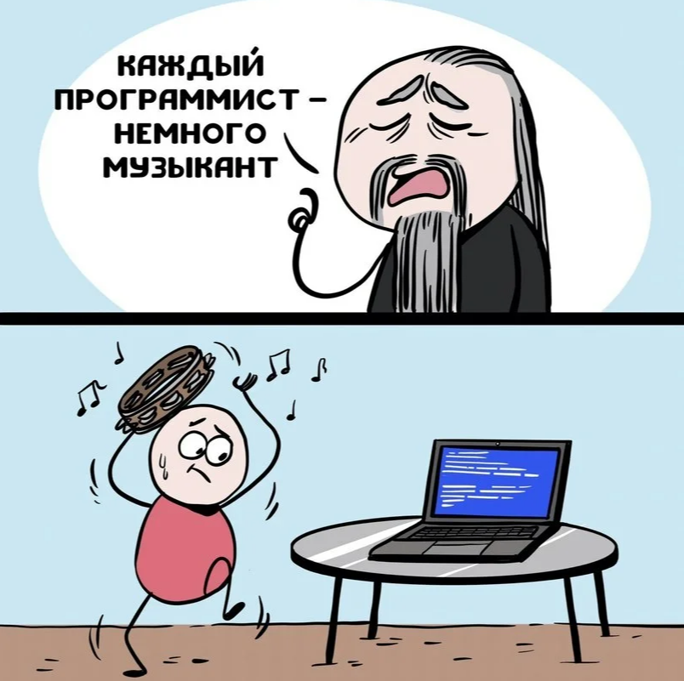

Slide 6
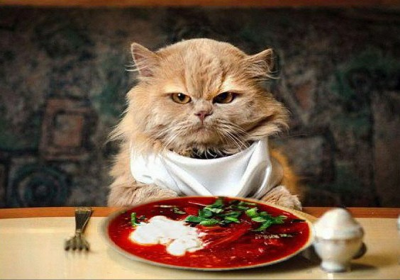
Проблеми, які вирішує наш сайт:
Журчання шлунка
Усунення голоду
Усунення агресії на оточуючих
Усунення голод
Можливість поспілкуватися за місочкою смачного борща у приємній компанйї
Міцний здоровий сон

Slide 7
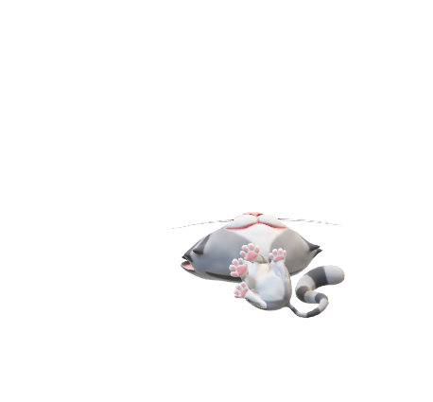
Header
Ольга Шапран
Hero
Віталій Сабурдо
Offerings
Віталій Сабурдо
Favorites
Червонних Наталія

Slide 8
Сustomers
Євген Великий
Subscribe
Олексій Мартиненко
Footer
Ольга Шапран
Modal
Червонних Наталія

Slide 9
Технології які використовувались
Front-end
HTML/CSS
Animate.css
JavaScript
Back-end
Node.js
Utilites
VSCode
Parcel
Figma
Git/GitHub
Icomoon
xnviewmp

Slide 10
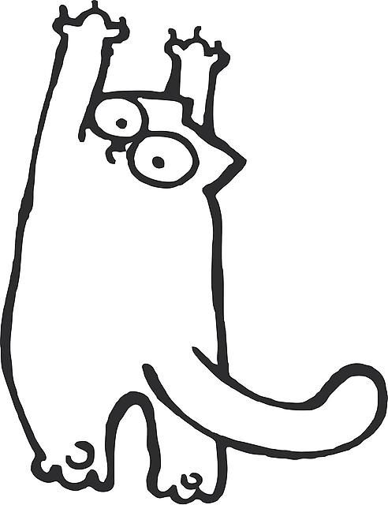
Дякуємо за увагу!

